Slide 1
Aula 002|9º Ano
Operações com Números Reais
Operações Essenciais

Slide 2

Vale lembrar...
E as operações matemáticas, você se lembra de todas?
Lembra como se calcula a potência de um número?
E a Raiz Quadrada?

Slide 3
Vamos exercitar?
1
Um quadrado tem 16 cm de perímetro, é correto afirmar que a área desse quadrado é 16 cm²?
Perímetro é a soma dos lados (contorno)
Área é o preenchimento (superfície)
Quadrado é um quadrilátero que tem como características principais que os 4 lados e 4 ângulos internos, são congruentes.

Slide 4
Vamos exercitar?
Se a medida de cada lado equivale a 4 cm, e lembrando que para calcular a área do quadrado basta efetuarmos (medida do lado)², então:
Então, se o perímetro do quadrado tem 16 cm, precisamos descobrir a medida de cada lado, e levando em consideração que os 4 lados são congruentes, basta dividirmos 16 por 4.
4² = 4 . 4 = 16 cm²
16 ➗ 4 = 4
A área do quadrado mede 16 cm².
Então a medida de cada lado é 4 cm.

Slide 5

Vamos exercitar?
1
Um quadrado tem 16 cm de perímetro, é correto afirmar que a área desse quadrado é 16 cm²?
Sim, é correto afirmar!

Slide 6

Vamos exercitar?
2
Se a área de um quadrado equivale a 25 cm², então é correto afirmar que seu perímetro será 25 cm?

Slide 7
Vamos exercitar?
2
Um quadrado tem 16 cm de perímetro, é correto afirmar que a área desse quadrado é 16 cm²?
Perímetro é a soma dos lados (contorno)
Área é o preenchimento (superfície)
Quadrado é um quadrilátero que tem como características principais que os 4 lados e 4 ângulos internos, são congruentes.

Slide 8
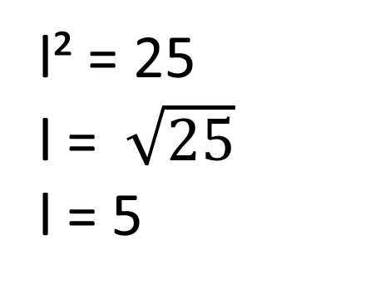
Vamos exercitar?
Então, se a área do quadrado tem 25 cm², e o cálculo da área de um quadrado é feito calculando l², precisamos descobrir a medida do lado para calcularmos o perímetro.
l² = 25
l = $\sqrt{25}$
l = 5
Então a medida de cada lado é 5 cm.

Slide 9
Vamos exercitar?
Se a medida de cada lado equivale a 5 cm, e lembrando que para calcular o perímetro do quadrado basta efetuarmos 4.l, então:
4 . 5 = 20 cm
O perímetro do quadrado mede 20 cm.

Slide 10
Vamos exercitar?
2
Se a área de um quadrado equivale a 25 cm², então é correto afirmar que seu perímetro será 25 cm?
Não, não é correto afirmar!

Slide 11

Nossa, mas ainda não me lembro como calcular raiz quadrada e nem potenciação. Pode me explicar melhor?

Slide 12

Expoente
$$2^{3}=2 . 2 . 2=8$$
Base
3 Fatores
Potência
É o expoente

Slide 13




Exercício 1
Calcule as potências abaixo:
$${(3)}^{2}$$
A)
$${(−3)}^{2}$$
B)
$${(2)}^{3}$$
C)
$${(−2)}^{3}$$
D)

Slide 14


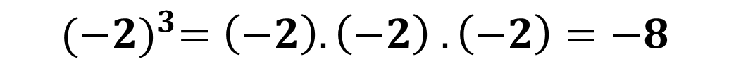


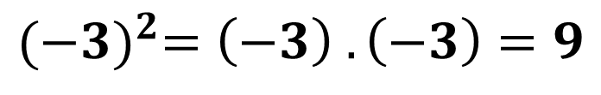



Exercício - Resolvendo
Atenção!
$$a^{n}=a.a. ….a.a$$
$${(−)}^{par}= +$$
$${(3)}^{2}=3.3=9$$
A)
$${(+)}^{par}= +$$
B)
$${(−3)}^{2}=\left(−3\right) . \left(−3\right)=9$$
$${(−)}^{ímpar}=−$$
$${(2)}^{3}=2 . 2. 2=8$$
$${(+)}^{ímpar}=+$$
C)
$${(−2)}^{3}=\left(−2\right). \left(−2\right) . \left(−2\right)=−8$$
D)

Slide 15






Radiciação
Quanto vale $\sqrt[3]{64}$?
Fatoração
64
32
16
8
4
2
1
2
2
2
2
2
2
$$\sqrt[n]{a}=b ↔ b^{n}=a$$
$$2^{3}$$
$$\sqrt[3]{64}=4$$
$$2^{3}$$
$$4^{3}=4 . 4 . 4=16.4=64$$
Para a raiz clínica(índice 3), agrupar os fatores de 3 em 3.

Slide 16
Radiciação
Decomposição em fatores primos
Números Primos:
Fatoração
2,3,5,7,11,13,17,19...
Método Prático
Sucessivas divisões
Divisores primos
Número a ser decomposto
São números que possuem apenas dois divisores, o 1 e ele mesmo.
12
Divisores
Respostas das
divisões
Apenas números
primos
Final
1

Slide 17




Exercício 2
Calcule as raízes abaixo:
$$\sqrt{64}$$
A)
$$\sqrt{144}$$
B)
$$\sqrt{18}$$
C)

Slide 18






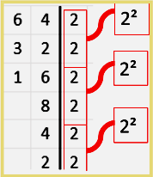
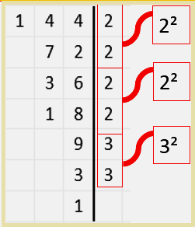
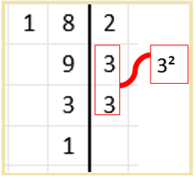



Exercício 2 - Resolvendo
Calcule as raízes abaixo:
$$\sqrt{64}$$
$$\sqrt{144}$$
$$\sqrt{18}$$
A)
B)
C)

